Slide 1
2010 SCOPE/SCORE 聯合成果發表會
Reporter: 李懿耘
系級: Year 6
Date of Exchange: 7/6~8/3
Country/City: 捷克 布拉格

Slide 2

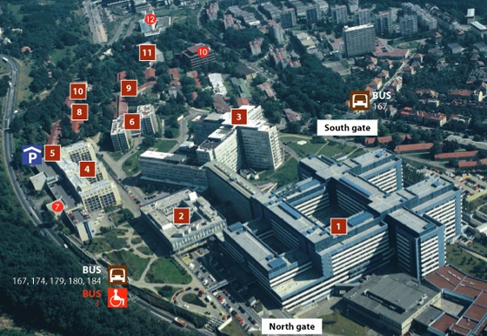
醫院
Motol University hospital serves as a learning centre for the Charles University in Prague, School of Medicine II
especially the pediatric part, the Motol University hospital has become a destination for foreign patients.
This has made it a medical institution known and appreciated world-wide, and one that fully satisfies world class demands for care of the patient.

Slide 3
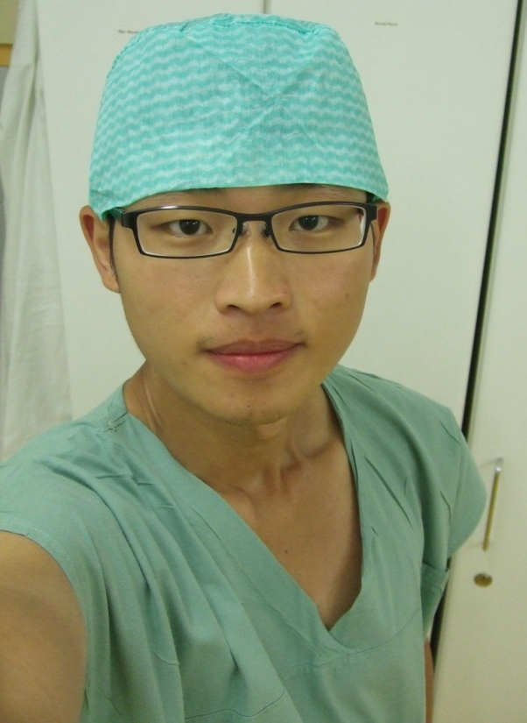

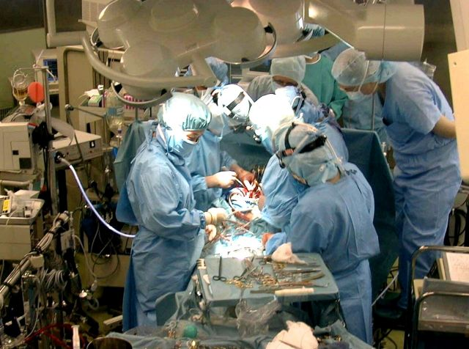
Motol- 『開心』-open the heart
進入科別：
Cardiothoracic Department，簡稱「心外」捷克醫龍
主要業務：
心血管繞道bypass、人工辮膜置換及其他人工血管及循環建立等……
我的工作：開心地看「開心」

Slide 4
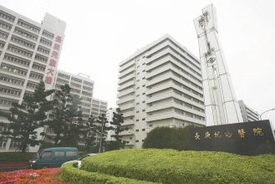
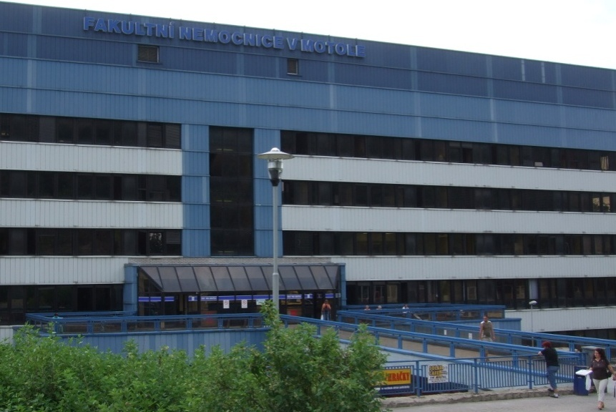
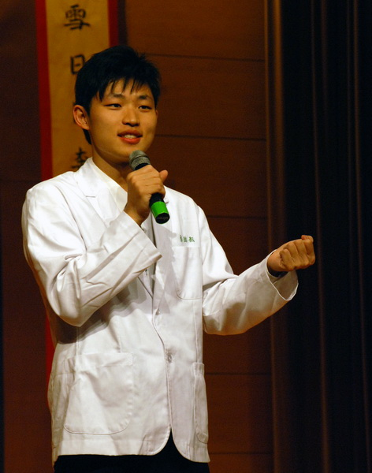
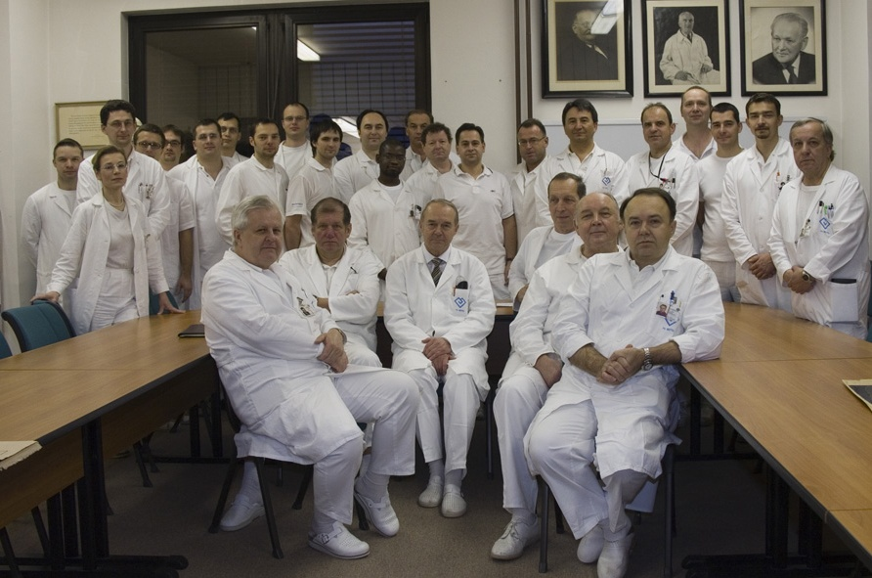
Linko v.s Motol

Slide 5
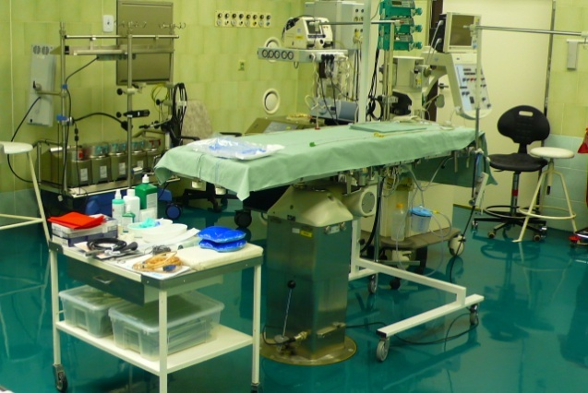
醫療環境in praha
醫療商會會長米蘭 Kubek說：“一個受過教育的人不會冒險在捷克接受治療的醫院。”
水平不高，裝備落後的診所和醫院
  共產黨控制下的狀態下嚴格管理。
  自1990年以來，私有化改善服務的指導下，醫療品質已有顯著進步
政策制定緩慢、藥商賄賂醫院
微不足道的醫生的工資→ 17,000~32,000 Kč
沒有足夠的醫生→畢業後出走
But，醫生仍然很難考……生活艱難

Slide 6
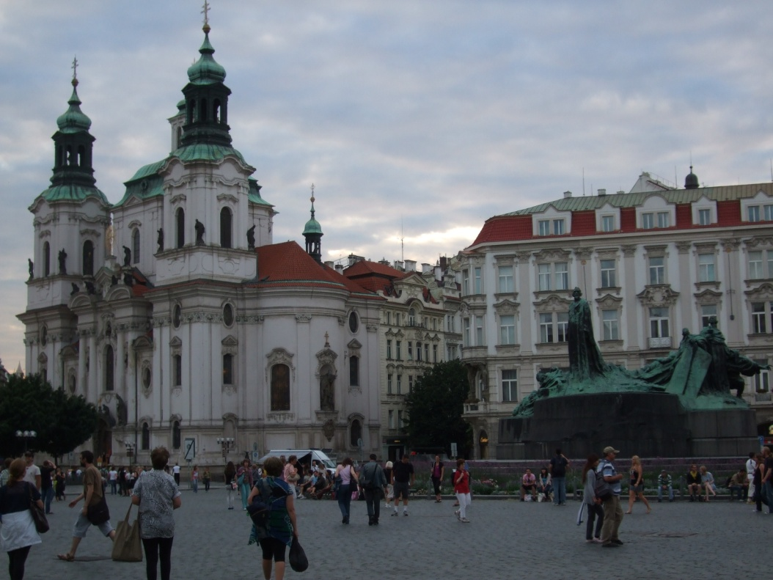
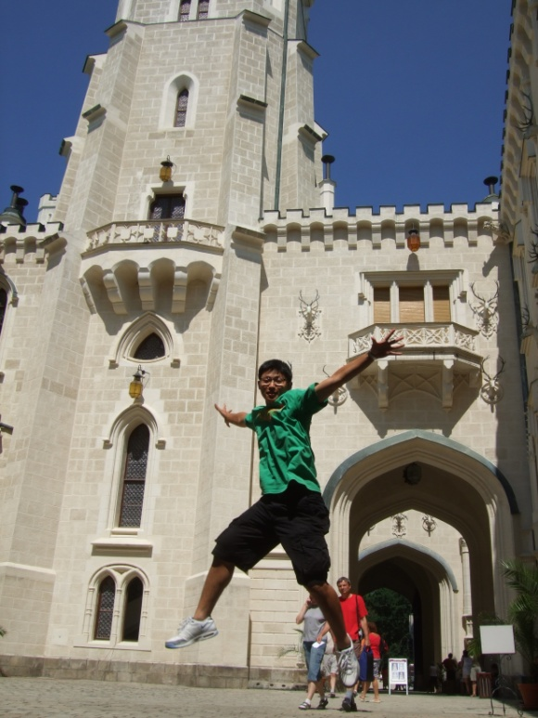
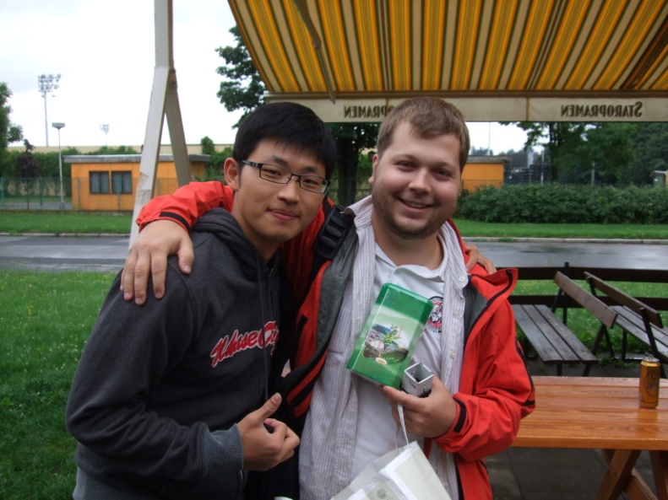
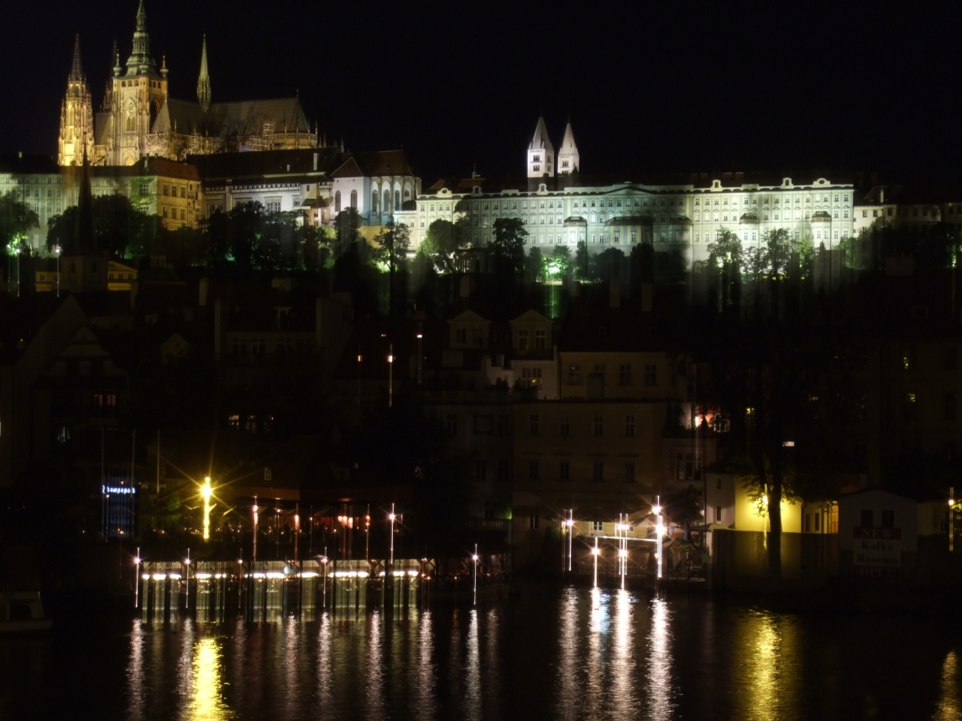
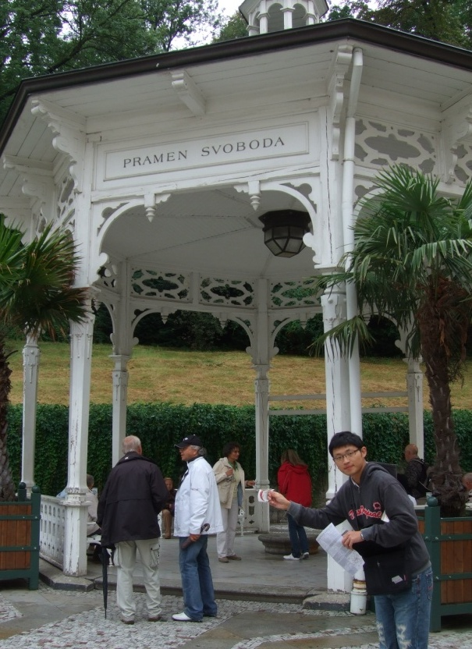

Slide 7
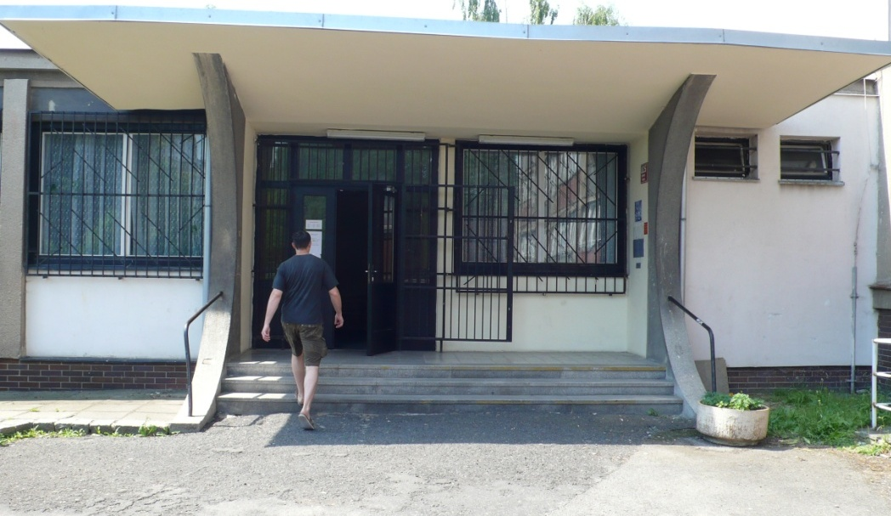
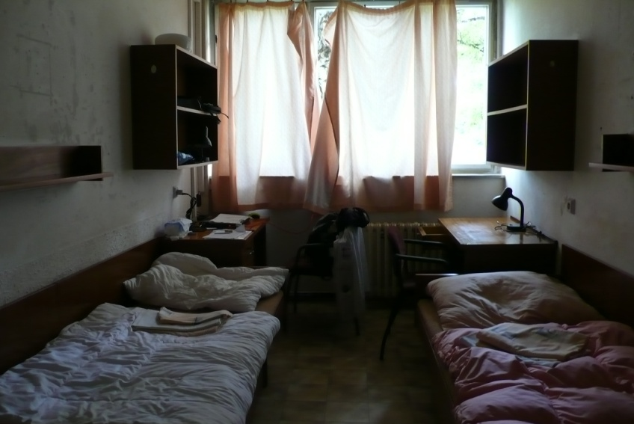
走出醫院-宿
宿：Dorm，由當地LEO安排，離醫院約十分鐘車程
Mixed Dorm
Common Kitchen/ Shower Room
Friendly People From Different Countries

Slide 8
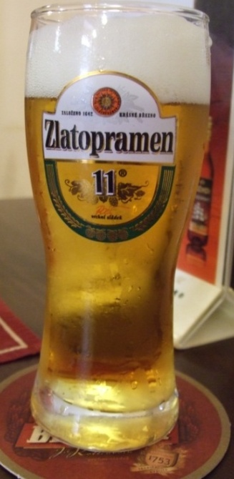
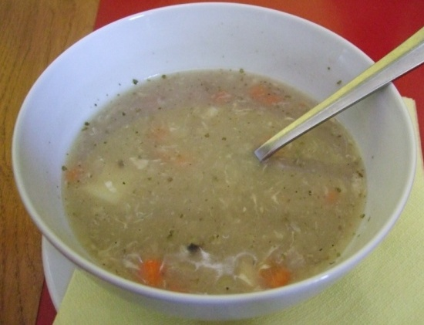
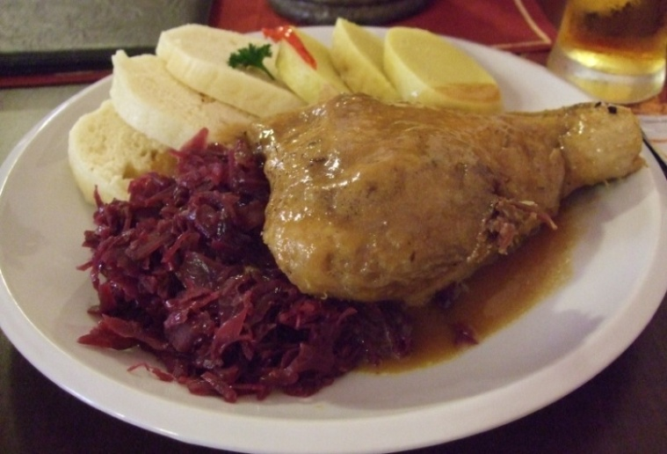
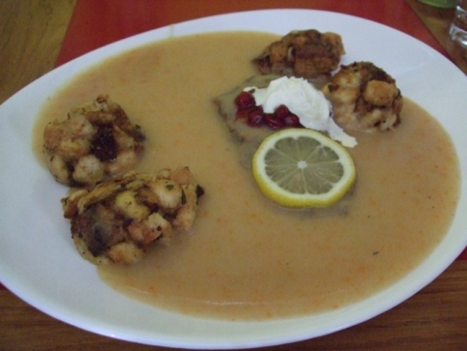
走出醫院-食
黃金健康飲料，比水還便宜→Beer
Why? 根據捷克醫學生，啤酒富含維他命
礦物質和一些微量元素，呼乾啦~~
消費水準約與Taipei相當
傳統食物，食肉民族。鹽巴不用錢→超鹹
醫學連結：高血壓、心臟病、啤酒肚、代謝症候群
當地LEO採給予零用金當做餐費(about 4200 NTD)

Slide 9
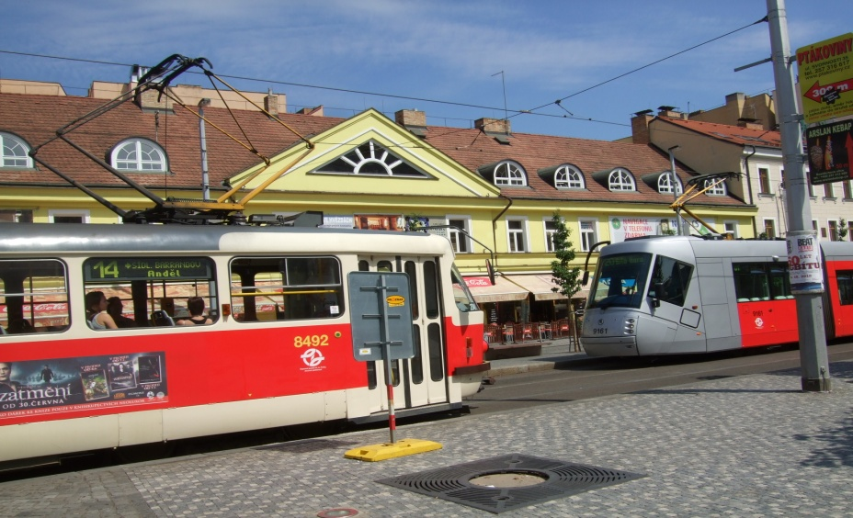
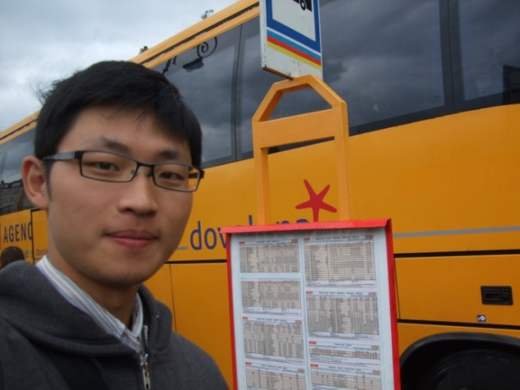
走出醫院-行
輕軌電車
火車、公車、計程車、捷運(only in 布拉格)
11路公車→靠自己雙腳啦!!
當地交通價格不高(單程40 NTD)，採打票制
逃票?!→查票人員微服出巡，查到罰1300 NTD
推!!長途客運-Student Agency

Slide 10
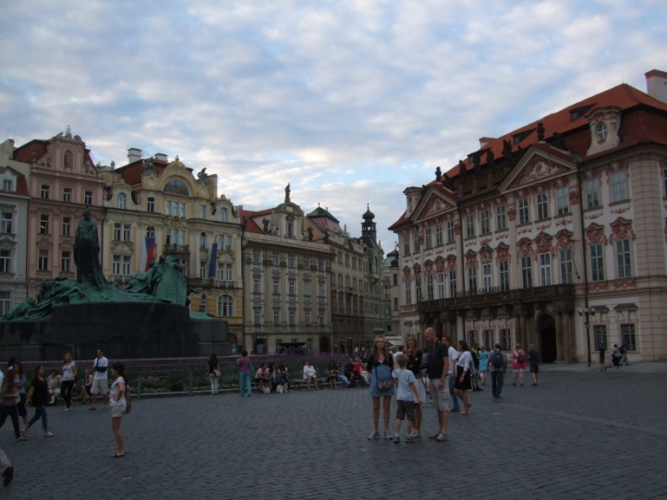
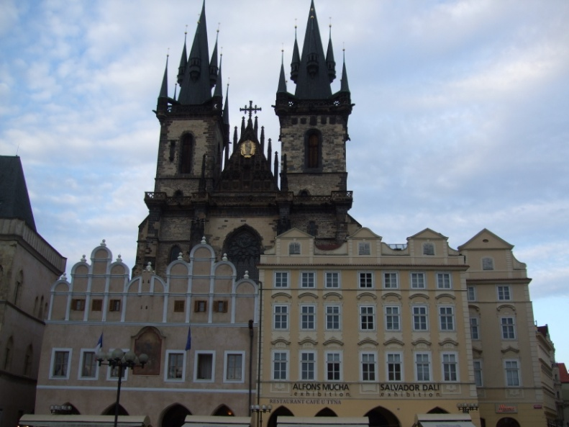
走看捷克
捷克人
  捷克人個性拘僅，顏色嚴肅，但不會冷漠
  英文不普遍，大部份年輕人才有學習→還是用body language吧!
  守法、守時，公車不誤點、過路不擔心
信仰
  以天主教、東正教及猶太教等為主
  教堂林立，平日晚上都有音樂會

Slide 11
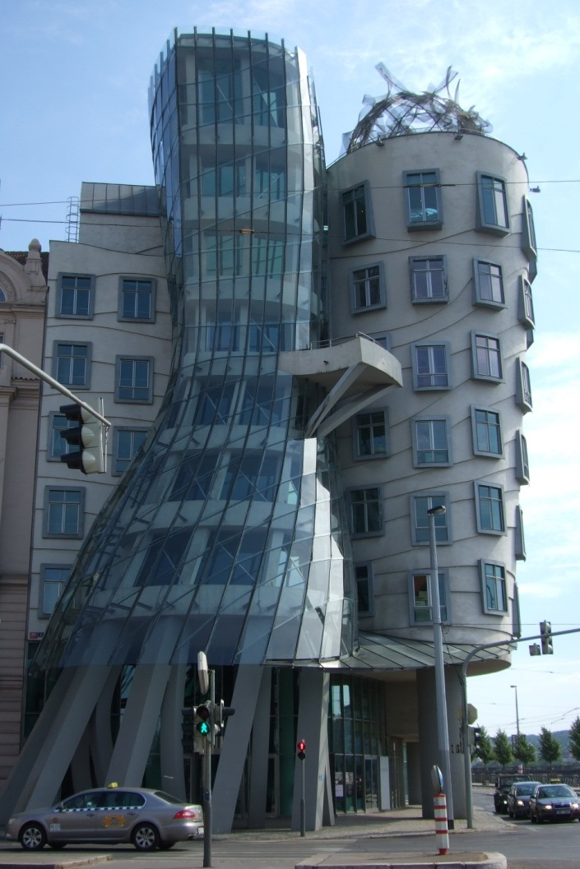
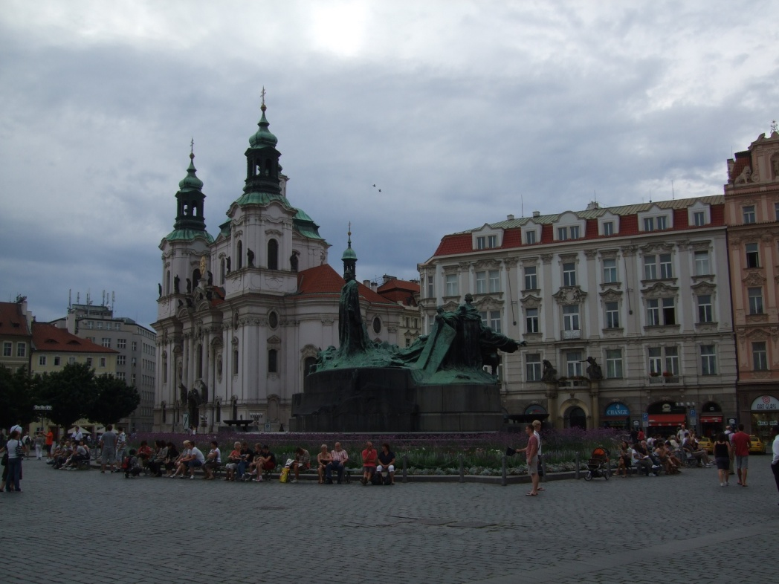
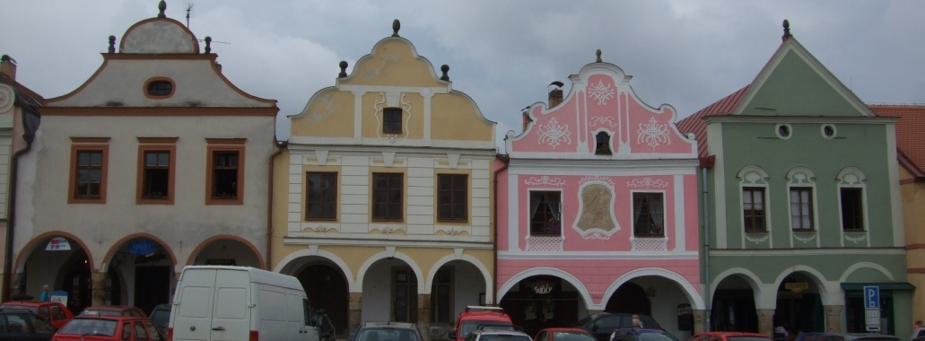
走看捷克
建築：廣場(代表作：布拉格廣場)、歌德式、後文藝復興、巴洛克式

Slide 12
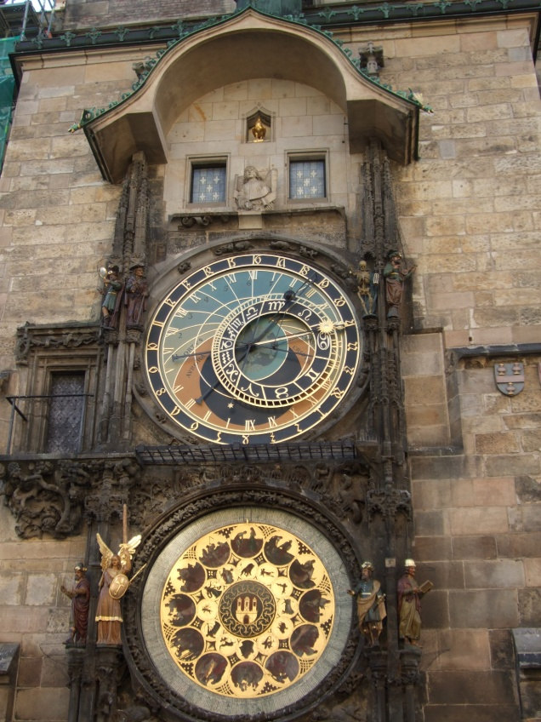
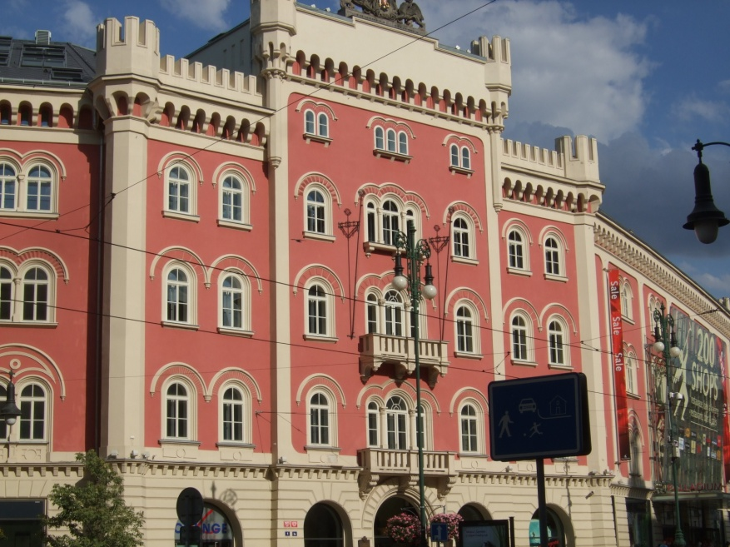
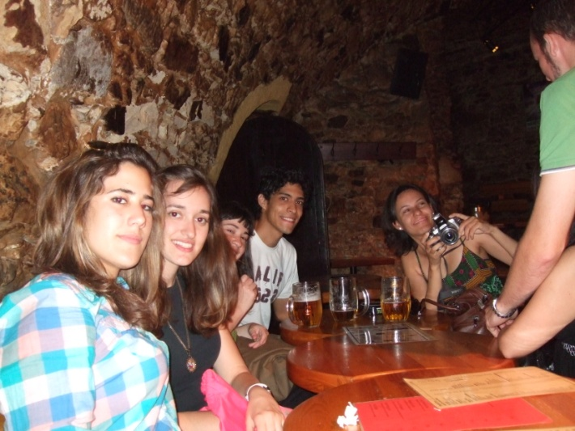
走看捷克
豐富歷史文化：歐亞交流樞紐、施華洛斯奇水晶、木偶、羅馬帝國首都、世界大戰禮物、世界聞品的啤酒…。
愈來愈高的物價、愈來愈盛的旅遊風

Slide 13
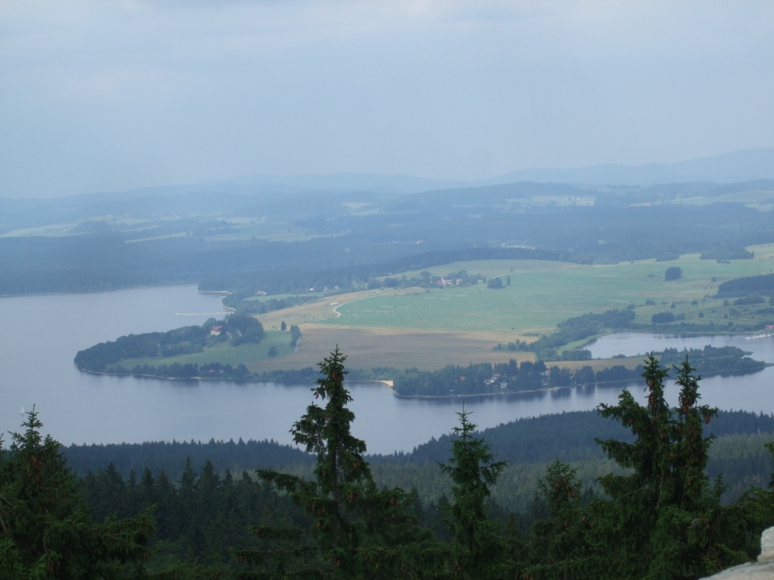
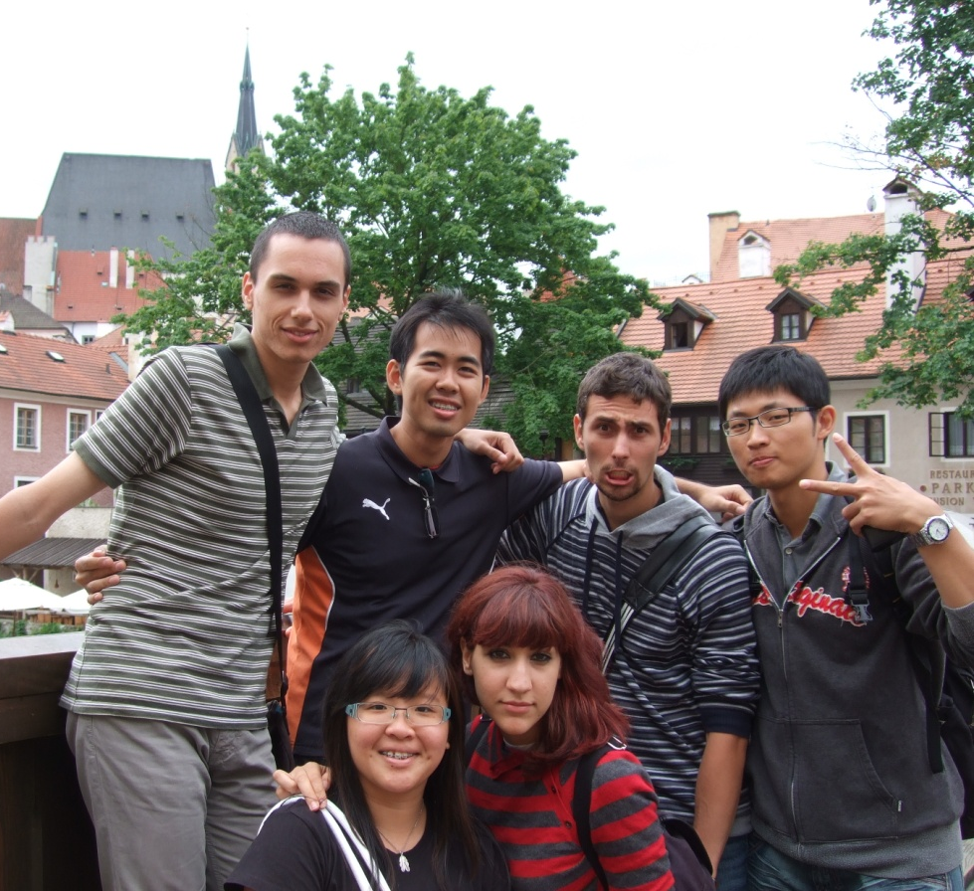
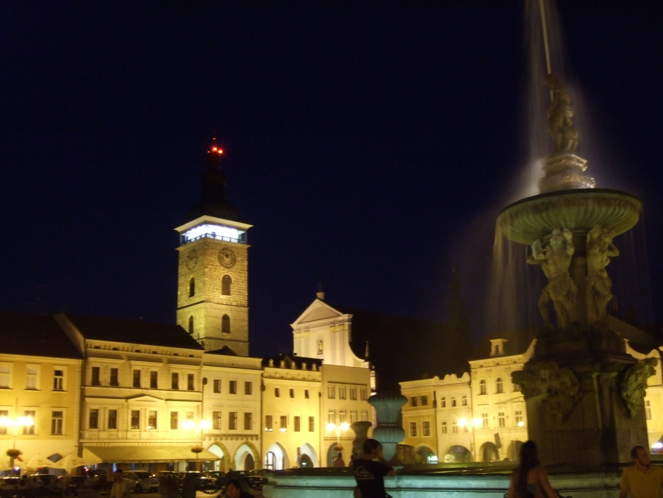
心得
要了解事件背後的意義
認識真實的自己
珍惜台灣醫療資源

Slide 14
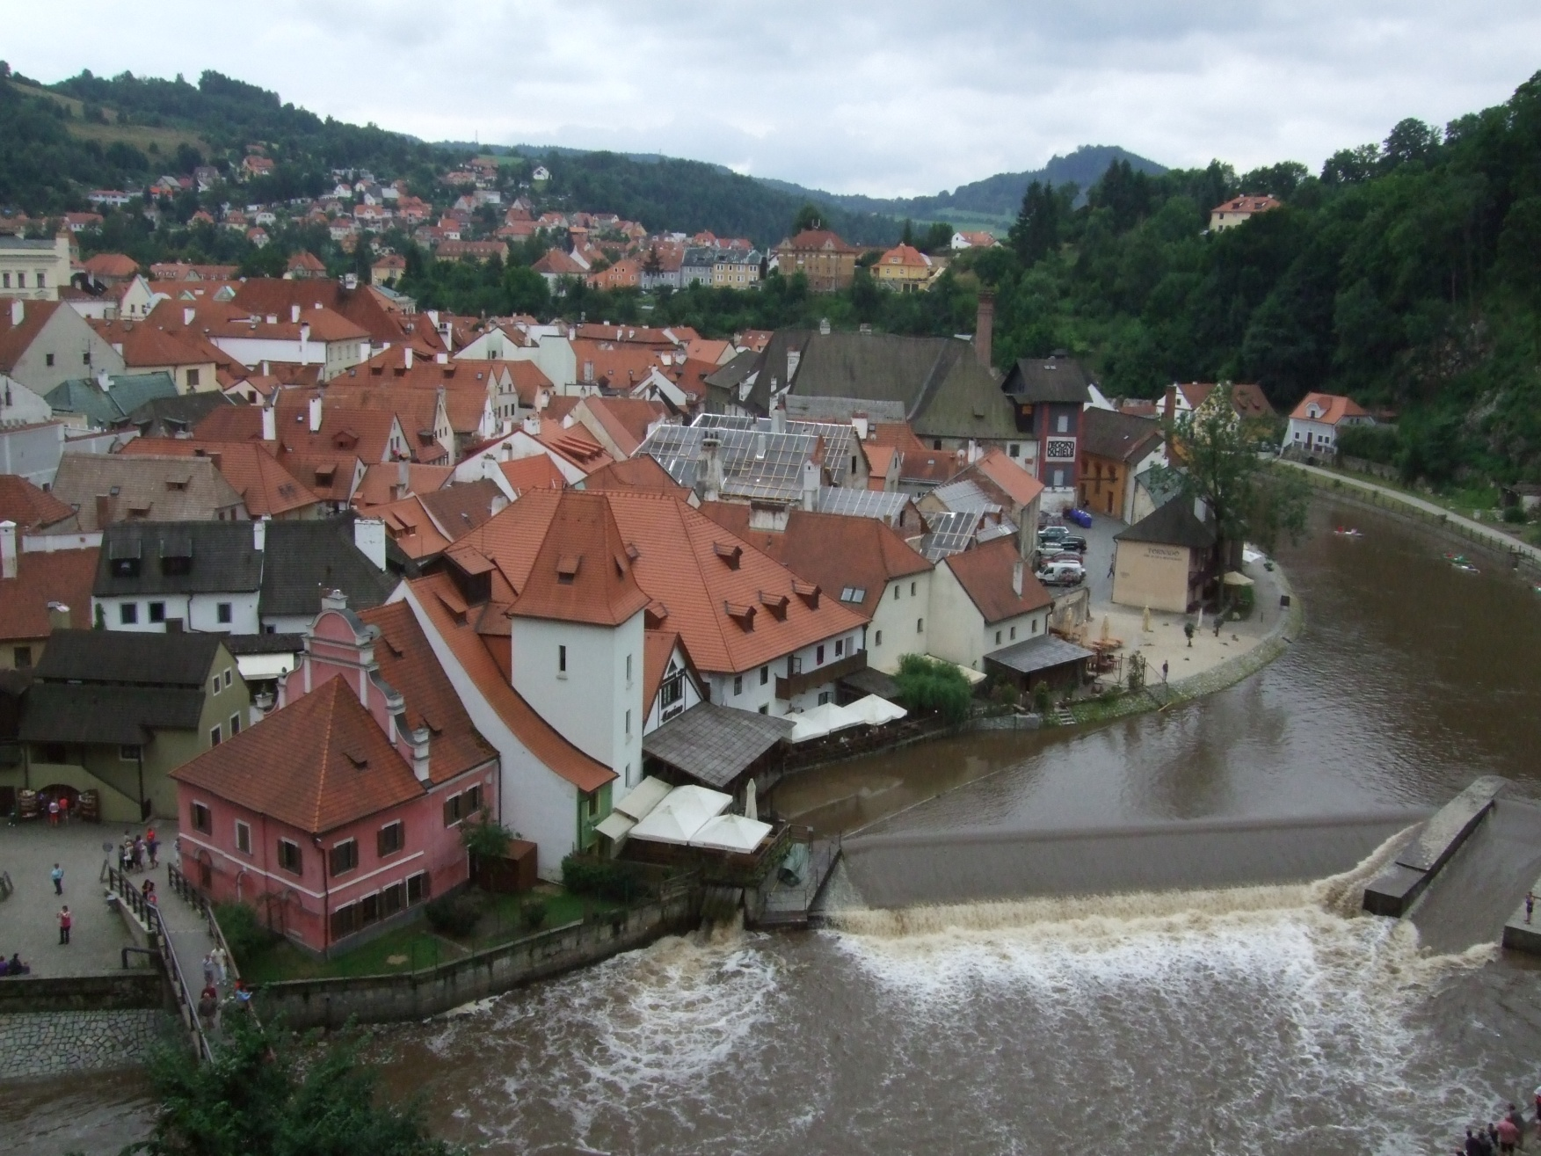
Thanks for your listening!!

